Slide 1
Тригонометрические функции острого угла
Notes:
В режиме слайдов ответы появляются после кликанья мышкой

Slide 2
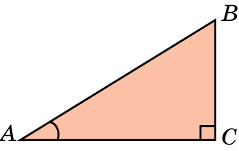
Синусом острого угла прямоугольного треугольника называется отношение противолежащего к этому углу катета к гипотенузе. Синус угла А обозначается sin A.
Косинусом острого угла прямоугольного треугольника называется отношение прилежащего к этому углу катета к гипотенузе. Косинус угла А обозначается cos A.
По определению,
Notes:
В режиме слайдов ответы появляются после кликанья мышкой

Slide 3
Тангенсом острого угла прямоугольного треугольника называется отношение противолежащего к этому углу катета к прилежащему. Тангенс угла А обозначается tg A.
Котангенсом острого угла прямоугольного треугольника называется отношение прилежащего к этому углу катета к противолежащему. Котангенс угла А обозначается сtg A.
По определению,
Notes:
В режиме слайдов ответы появляются после кликанья мышкой

Slide 4
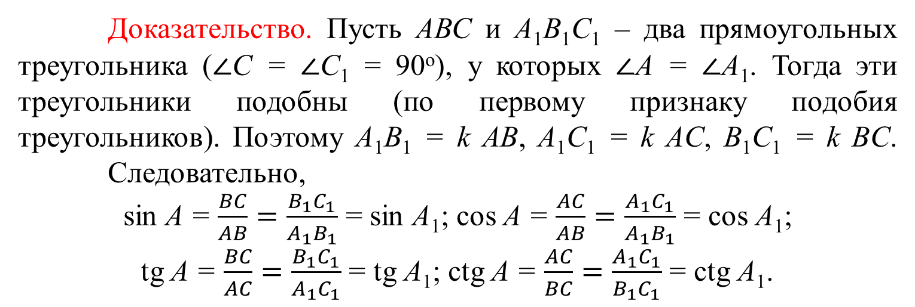
Теорема. Синус, косинус, тангенс и котангенс острого угла прямоугольного треугольника зависят только от угла и не зависят от выбора прямоугольного треугольника, т.е. у двух прямоуголь­ных треугольников с соответственно равными углами значения синусов, косинусов, тангенсов и котангенсов равных острых углов совпадают.
Доказательство. Пусть АВС и А₁В₁С₁ – два прямоугольных треуголь­ника ($∠$C = $∠$C₁ = 90^{о}), у которых $∠$A = $∠$A₁. Тогда эти треугольники подобны (по первому признаку подобия треугольников). Поэтому А₁В₁ = k AB, A₁C₁ = k AC, B₁C₁ = k BC. Сле­довательно,
sin A = $\frac{BC}{AB}=\frac{B_{1}C_{1}}{A_{1}B_{1}}$ = sin A₁; cos A = $\frac{AC}{AB}=\frac{A_{1}C_{1}}{A_{1}B_{1}}$ = cos A₁;
tg A = $\frac{BC}{AC}=\frac{B_{1}C_{1}}{A_{1}C_{1}}$ = tg A₁; ctg A = $\frac{AC}{BC}=\frac{A_{1}C_{1}}{B_{1}C_{1}}$ = ctg A₁.
Notes:
В режиме слайдов ответы появляются после кликанья мышкой

Slide 5
Синус, косинус, тангенс и котангенс называют тригонометрическими функциями острого угла.
Из определения тригонометрических функций следует:
1) катет прямоугольного треугольника равен произведению гипотенузы на синус противолежащего угла;
2) катет прямоугольного треугольника равен произведению гипотенузы на косинус прилежащего угла;
3) катет прямоугольного треугольника равен произведению второго катета на тангенс противолежащего угла;
4) катет прямоугольного треугольника равен произведению второго катета на котангенс прилежащего угла.
Notes:
В режиме слайдов ответы появляются после кликанья мышкой

Slide 6
Вопрос 1
Что называется синусом острого угла прямоугольного треугольника?
Ответ: Синусом острого угла прямоугольного треугольника называется отношение противолежащего к этому углу катета к гипотенузе.
Notes:
В режиме слайдов ответы появляются после кликанья мышкой

Slide 7
Вопрос 2
Как обозначается синус угла A?
Ответ: Синус угла А обозначается sin A.
Notes:
В режиме слайдов ответы появляются после кликанья мышкой

Slide 8
Вопрос 3
Что называется косинусом острого угла прямоугольного треугольника?
Ответ: Косинусом острого угла прямоугольного треугольника называется отношение прилежащего к этому углу катета к гипотенузе.
Notes:
В режиме слайдов ответы появляются после кликанья мышкой

Slide 9
Вопрос 4
Как обозначается косинус угла A?
Ответ: Косинус угла А обозначается cos A.
Notes:
В режиме слайдов ответы появляются после кликанья мышкой

Slide 10
Вопрос 5
Что называется тангенсом острого угла прямоугольного треугольника?
Ответ: Тангенсом острого угла прямоугольного треугольника называется отношение противолежащего к этому углу катета к прилежащему.
Notes:
В режиме слайдов ответы появляются после кликанья мышкой

Slide 11
Вопрос 6
Как обозначается тангенс угла A?
Ответ: Тангенс угла А обозначается tg A.
Notes:
В режиме слайдов ответы появляются после кликанья мышкой

Slide 12
Вопрос 7
Что называется котангенсом острого угла прямоугольного треугольника?
Ответ: Котангенсом острого угла прямоугольного треугольника называется отношение прилежащего к этому углу катета к противолежащему.
Notes:
В режиме слайдов ответы появляются после кликанья мышкой

Slide 13
Вопрос 8
Как обозначается котангенс угла A?
Ответ: Котангенс угла А обозначается ctg A.
Notes:
В режиме слайдов ответы появляются после кликанья мышкой

Slide 14
Вопрос 9
Что называется тригонометрическими функциями острого угла?
Ответ: Тригонометрическими функциями острого угла называются синус, косинус, тангенс и котангенс.
Notes:
В режиме слайдов ответы появляются после кликанья мышкой

Slide 15
Вопрос 10
Чему равен катет, лежащий против угла в 30^{о}?
Ответ: Катет, лежащий против угла в 30^{о} равен половине гипотенузы.
Notes:
В режиме слайдов ответы появляются после кликанья мышкой

Slide 16
Упражнение 1
Найдите значения тригонометрических функций угла в 30^{о}.
Ответ:
Notes:
В режиме слайдов ответы появляются после кликанья мышкой

Slide 17
Упражнение 2
Найдите значения тригонометрических функций угла в 45^{о}.
Ответ:
Notes:
В режиме слайдов ответы появляются после кликанья мышкой

Slide 18
Упражнение 3
Найдите значения тригонометрических функций угла в 60^{о}.
Ответ:
Notes:
В режиме слайдов ответы появляются после кликанья мышкой

Slide 19
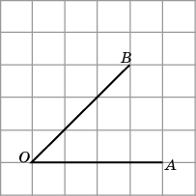
Упражнение 4
Найдите значения тригонометрических функций угла AOB, изображенного на рисунке.
Ответ:
Notes:
В режиме слайдов ответы появляются после кликанья мышкой

Slide 20
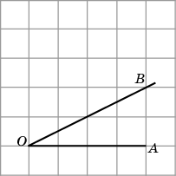
Упражнение 5
Найдите значения тригонометрических функций угла AOB, изображенного на рисунке.
Ответ:
Notes:
В режиме слайдов ответы появляются после кликанья мышкой

Slide 21
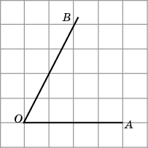
Упражнение 6
Найдите значения тригонометрических функций угла AOB, изображенного на рисунке.
Ответ:
Notes:
В режиме слайдов ответы появляются после кликанья мышкой

Slide 22
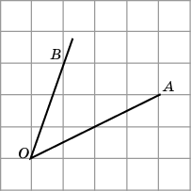
Упражнение 7
Найдите значения тригонометрических функций угла AOB, изображенного на рисунке.
Ответ:
Notes:
В режиме слайдов ответы появляются после кликанья мышкой

Slide 23
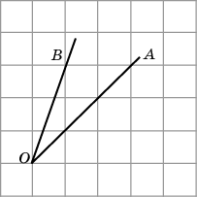
Упражнение 8
Найдите значения тригонометрических функций угла AOB, изображенного на рисунке.
Ответ:
Notes:
В режиме слайдов ответы появляются после кликанья мышкой

Slide 24

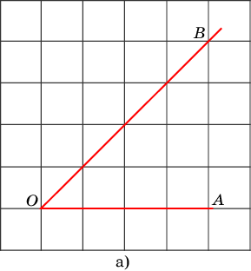
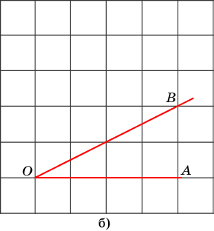
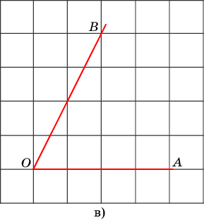
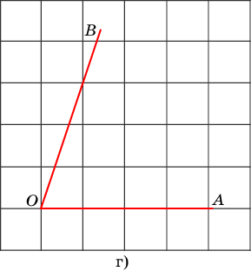
Упражнение 9
На клетчатой бумаге изобразите угол, тангенс которого равен: а) 1; б) 0,5; в) 2; г) 3.
Ответ:
Notes:
В режиме слайдов ответы появляются после кликанья мышкой

Slide 25
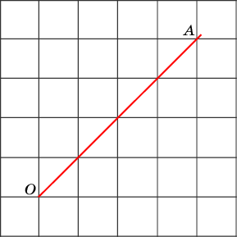
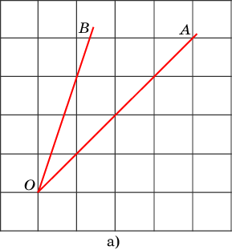
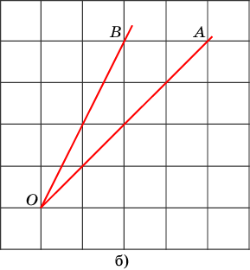
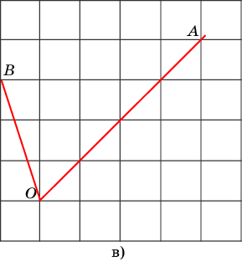
Упражнение 10
От луча OA отложите угол, тангенс которого равен: а) 1/2; б) 1/3; в) 2.
Ответ:
Notes:
В режиме слайдов ответы появляются после кликанья мышкой

Slide 26
Упражнение 11
Может ли синус (косинус) угла быть равен ?
Ответ: Нет, значения синуса и косинуса меньше единицы.
Notes:
В режиме слайдов ответы появляются после кликанья мышкой

Slide 27
Упражнение 12
Может ли тангенс (котангенс) угла быть равен ?
Ответ: Да.
Notes:
В режиме слайдов ответы появляются после кликанья мышкой

Slide 28
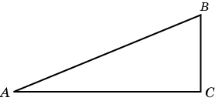
Упражнение 13
Катеты прямоугольного треугольника равны 12 см и 5 см. Найдите все тригонометрические функции его меньшего угла A.
Ответ:
Notes:
В режиме слайдов ответы появляются после кликанья мышкой

Slide 29
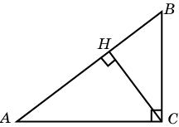
Упражнение 14
В треугольнике ABC угол C равен 90^{о}, CH – высота, AC = 5, AH = 4. Найдите:
а) sin B;
б) cos B.
Ответ: а) 0,8.
б) 0,6.
Notes:
В режиме слайдов ответы появляются после кликанья мышкой

Slide 30
Упражнение 15
В треугольнике ABC угол C равен 90^{о}, CH – высота, BC = 5, BH = 3. Найдите:
а) sin A;
б) cos A.
Ответ: а) 0,6;
б) 0,8.
Notes:
В режиме слайдов ответы появляются после кликанья мышкой

Slide 31
Упражнение 16
В треугольнике ABC угол C равен 90^{о}, AC = 5, высота CH равна 3. Найдите sin B.
Ответ: 0,8.
Notes:
В режиме слайдов ответы появляются после кликанья мышкой

Slide 32
Упражнение 17
В треугольнике ABC угол C равен 90^{о}, BC = 5, высота CH равна 4. Найдите sin A.
Ответ: 0,6.
Notes:
В режиме слайдов ответы появляются после кликанья мышкой

Slide 33
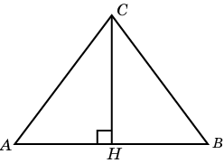
Упражнение 18
Высота, проведенная к основанию равнобедренного треугольника, равна 8 см, основание равно 12 см. Найдите синус и косинус угла A при основании треугольника.
Ответ:
Notes:
В режиме слайдов ответы появляются после кликанья мышкой

Slide 34
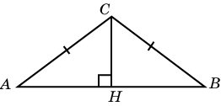
Упражнение 19
В треугольнике ABC AC = BC = 5, AB = 8. Найдите tg A.
Ответ: 0,75.
Notes:
В режиме слайдов ответы появляются после кликанья мышкой

Slide 35
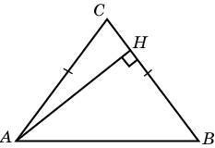
Упражнение 20
В треугольнике ABC AC = BC, AB = 5, высота AH равна 4. Найдите sin A.
Ответ: 0,8.
Notes:
В режиме слайдов ответы появляются после кликанья мышкой

Slide 36
Упражнение 21
В треугольнике ABC AC = BC, AB = 5, высота AH равна 4. Найдите cos A.
Ответ: 0,6.
Notes:
В режиме слайдов ответы появляются после кликанья мышкой

Slide 37
Упражнение 22
В треугольнике ABC AC = BC, AB = 5, AH – высота, BH = 3. Найдите cos A.
Ответ: 0,6.
Notes:
В режиме слайдов ответы появляются после кликанья мышкой

Slide 38
Упражнение 23
В треугольнике ABC AC = BC, AH – высота, sin A = 0,8. Найдите косинус угла BAH.
Ответ: 0,8.
Notes:
В режиме слайдов ответы появляются после кликанья мышкой

Slide 39
Упражнение 24
В треугольнике ABC AC = BC, AH – высота, sin A = 0,8. Найдите синус угла BAH.
Ответ: 0,6.
Notes:
В режиме слайдов ответы появляются после кликанья мышкой

Slide 40
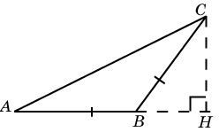
Упражнение 25
В треугольнике ABC AB = BC, AC = 10, CH – высота, AH = 8. Найдите sin C.
Ответ: 0,6.
Notes:
В режиме слайдов ответы появляются после кликанья мышкой

Slide 41
Упражнение 26
В треугольнике ABC AB = BC, CH - высота, sin C = 0,4. Найдите косинус угла ACH.
Ответ: 0,4.
Notes:
В режиме слайдов ответы появляются после кликанья мышкой

Slide 42
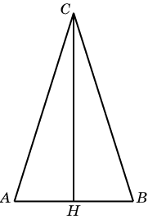
Упражнение 27*
Найдите синус угла в 18^{о}.
Решение. Рассмотрим золотой треугольник ABC, у которого угол C равен 36^{о}. Проведем высоту CH.
Если AC = 1, то AH = .
Следовательно, sin 18^{о} =
Ответ:
Notes:
В режиме слайдов ответы появляются после кликанья мышкой

Slide 43
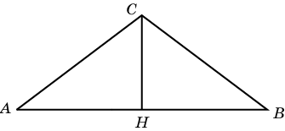
Упражнение 28*
Найдите синус угла в 54^{о}.
Решение. Рассмотрим золотой треугольник ABC, у которого угол C равен 108^{о}. Проведем высоту CH. Если AC = 1, то
AH = Следовательно,
sin 54^{о} =
Ответ:
Notes:
В режиме слайдов ответы появляются после кликанья мышкой

Slide 44
Упражнение 29*
Найдите косинус угла в 18^{о}.
Ответ:
Notes:
В режиме слайдов ответы появляются после кликанья мышкой

Slide 45
Упражнение 30*
Найдите косинус угла в 54^{о}.
Ответ:
Notes:
В режиме слайдов ответы появляются после кликанья мышкой

